Slide 1
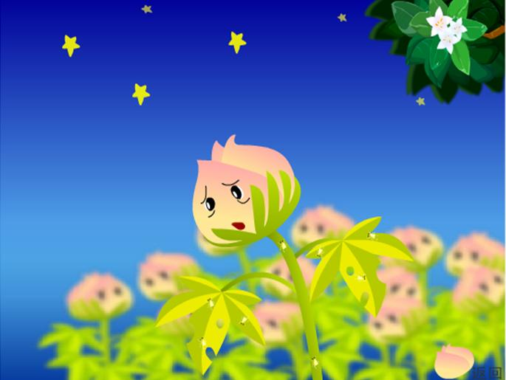
mián huā ɡū niɑnɡ
棉 花 姑 娘

Slide 2

汉字详解
bìng字义①患病 ②生物体发生的不健康的现象病10画组词①毛病 ②病人 治病 疾病 心脏病 传染病造句他的心脏病已经好了。半包围巧记一点一横长，一撇点提护，“丙”字里面藏。造字形声

Slide 3

汉字详解 yī字义①治病 ②医生，治病的人 ③医学医7画组词①医院 医术 ②军医 牙医 ③中医 西医造句这所医院的技术、设备都是一流的。半包围巧记口字缺右边（匚），“矢”字放里面。造字会意

Slide 4

汉字详解 bié多音bié biè字义①另外，另外的 ②分离 ③分辨，区分别7画组词①别人 别称 别有用心 ②告别 ③辨别 分门别类造句我们不能随便动别人的东西。左右巧记“另”的旁边立把刀（刂）。造字会意

Slide 5

汉字详解 gàn多音gān gàn字义【gàn】①事物的主体，重要的部分 ② 做，搞【gān】①没有水分或水分少，跟“湿”相对 ②副词，空，徒然干3画组词【gàn】①树干 干部 躯干 ② 才干【gān】①干枯 干旱 ②干瞪眼 干着急造句【gàn】他既年轻，又有才干。【gān】地上落满了干枯的树叶。独体巧记看上“一”“十”，倒下一士。造字象形

Slide 6

汉字详解 qí多音qí jī字义①惊异，引以为奇 ②特殊的，稀罕，不常见的奇8画组词①惊奇 不足为奇 ②奇怪 奇事 奇闻 奇丑造句海里有很多奇怪的动植物。上下巧记“大”有“可”为。造字会意

Slide 7

汉字详解 qī字义数目字七2画组词七月 七彩 七夕 七绝 七律 七巧板 七上八下 七步之才 七手八脚 七长八短造句七月一日是党的生日。独体巧记十字尾巴弯弯，算算数目少三。造字指事

Slide 8

汉字详解 xīng字义天空中发光的或反射光的天体，如太阳、地球、北斗星等。通常指夜间天空中闪烁发光的天体星9画组词星空 星罗棋布 斗转星移造句夏日的夜晚，我喜欢仰望星空。上下巧记白天休想看见它，晚上对你眨眼睛。造字形声

Slide 9
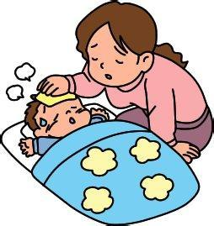
词语
生病
[ shēng bìng ]
释 义
（人体或动物体）发生疾病。
例 句
他今天生病了，没来上学。

Slide 10

词语
医生
[ yī shēng ]
释 义
掌握医药知识，以治病为业的人。
例 句
王阿姨是一名医生。

Slide 11
词语
别人
[ bié rén ]
释 义
1.人称代词。指自己或某人以外的人。
2.另外的人
例 句
家里只有母亲和我，没有别人。

Slide 12

树干
[ shù gàn ]
释 义
树木的主体部分。
例 句
这棵大树的树干的直径大约有2米。

Slide 13
惊奇
[ jīng qí ]
释 义
惊讶奇怪。
例 句
这里的变化之大，令人惊奇。

Slide 14
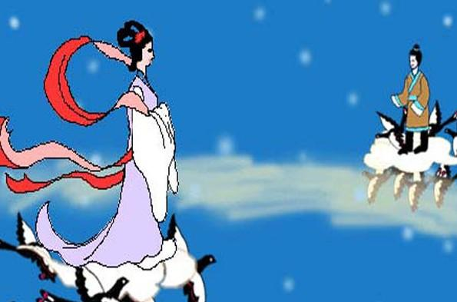
七夕
[ qī xī ]
释 义
农历七月初七的晚上。神话传说，天上的牛郎织女每年在这天晚上相会。
例 句
七夕来自中国的传说。

Slide 15

星空
[ xīng kōng ]
释 义
夜晚有星的天空。
例 句
我喜欢仰望星空。

Slide 16
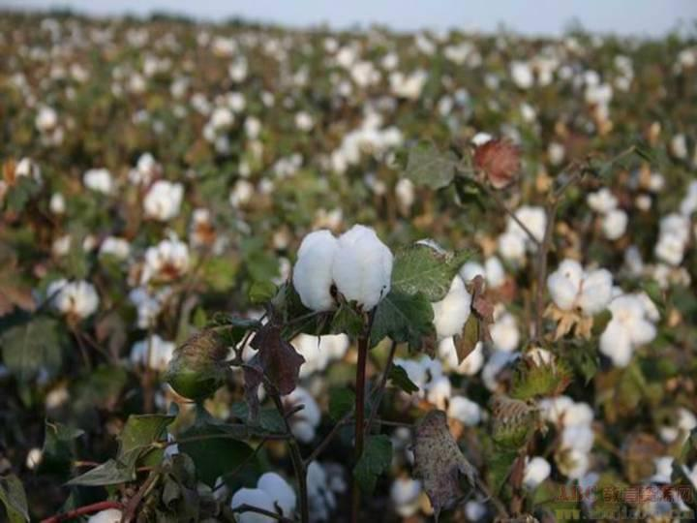
课文：棉花姑娘
棉花姑娘生病了，叶子上有许多可恶的蚜虫。她多么盼望有医生来给她治病啊！

Slide 17
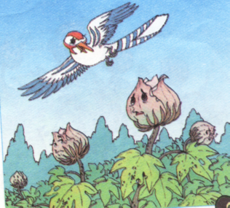
燕子飞来了。棉花姑娘说：“请你帮我捉害虫吧！”燕子说：“对不起，我只会捉空中飞的害虫，你还是请别人帮忙吧！”

Slide 18
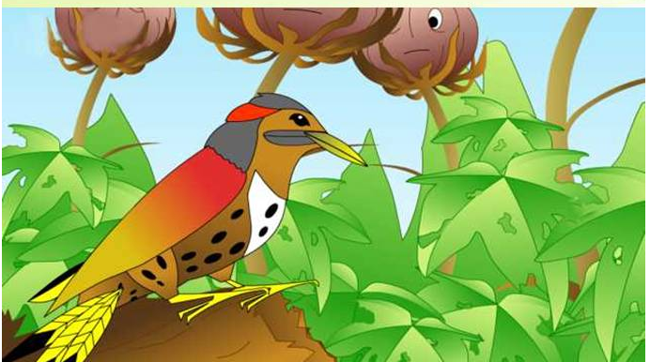
啄木鸟飞来了。棉花姑娘说：“请你帮我捉害虫吧！”啄木鸟说：“对不起，我只会捉树干里的害虫，你还是请别人帮忙吧！”

Slide 19
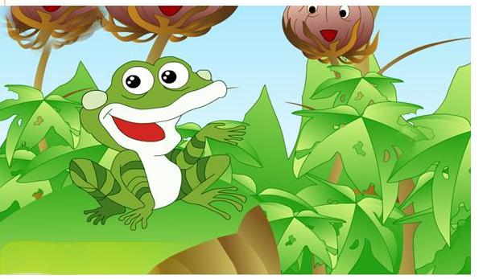
青蛙跳来了。棉花姑娘高兴地说：“请你帮我捉害虫吧！”青蛙说“对不起，我只会捉田里的害虫，你还是请别人帮忙吧！”

Slide 20
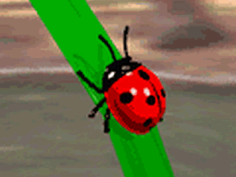
忽然，一群圆圆的小虫子飞来了，很快就把蚜虫吃光了。棉花姑娘惊奇地问：“你们是谁呀？”小虫子说：“我们身上有七个斑点，就像七颗星星，大家都叫我们七星瓢虫。”

Slide 21
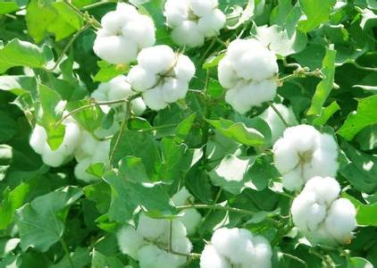
不久，棉花姑娘的病好了，长出了碧绿碧绿的叶子，吐出了雪白雪白的棉花。她咧开嘴笑啦！

Slide 22
读一读，照样子说一说
碧绿碧绿的叶子 碧绿碧绿的（ ）
雪白雪白的棉花 雪白雪白的（ ）

